Slide 1


MEIZU
姚丽刚，江新刚
前端工程化
React技术栈简介

Slide 2
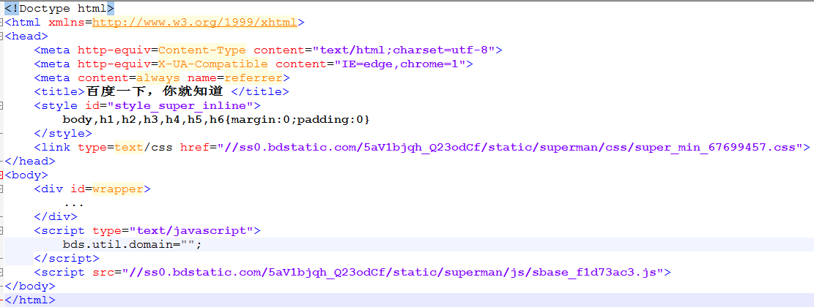
一段代码

Slide 3
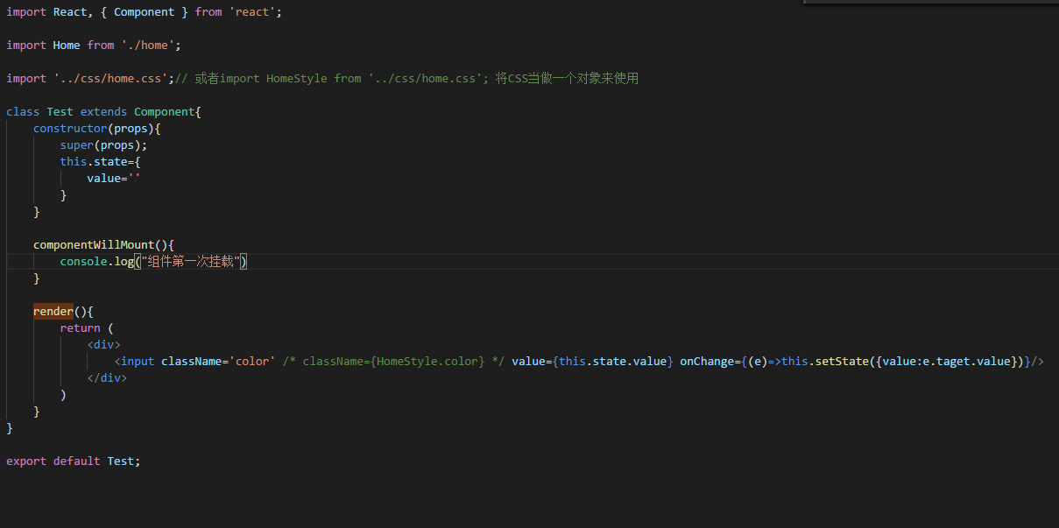
一段代码

Slide 4

现在学前端，是一种什么样的体验
https://www.v2ex.com/t/310767

Slide 5
时间轴
2009 基础类库完善，寻求突破
- jQuery/Prototype/Dojo/ExtJS
2010 看齐标准，关注Web性能
- Dojo/ExtJS/Html5
2011 Html5扛大旗，Flash堪忧
- Html5游戏火爆/NodeJS

Slide 6
时间轴
2012 响应式开发，工程化推进
- Touch/Zepto.js/JQ Mobile/AMD/CMD/UMD
2013 爆发式增长，百花齐放
- Less/Sass/Hybrid/PhoneGap/Express
2014 移动端崛起，Html5和ES6落地
- vue/angular/knockout

Slide 7
时间轴
2015 观念转变，步入前端工程化生产
- react/grunt/browserify/gulp/webpack/npm
Now 生态的自我完善和自我拓展
- ES6/angular/vue/react/webpack

Slide 8
前端工程化
Web前端工程化

Slide 9
前端工程化
类别 | 后端 | 前端
语言 | java | ES6
开发环境 | STS | vs code
编译工具 | JDK | Babel
打包工具 | maven | webpack
模块依赖 | maven | NPM
框架 | Spring mvc/hibernate… | React/mobx/axios/antd…
服务器 | jetty | nodeJS

Slide 10
前端工程栈
Html js(typeScript或者es6) css
React React-Router
Webpack Babel
Mobx axios antd

Slide 11
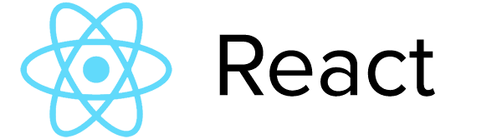
技术
延迟符
1.为什么选用react？
2.react是什么？
3.如何使用react构建一个完整的前端工程
4.为何要使用es6语法来编写react项目

Slide 12
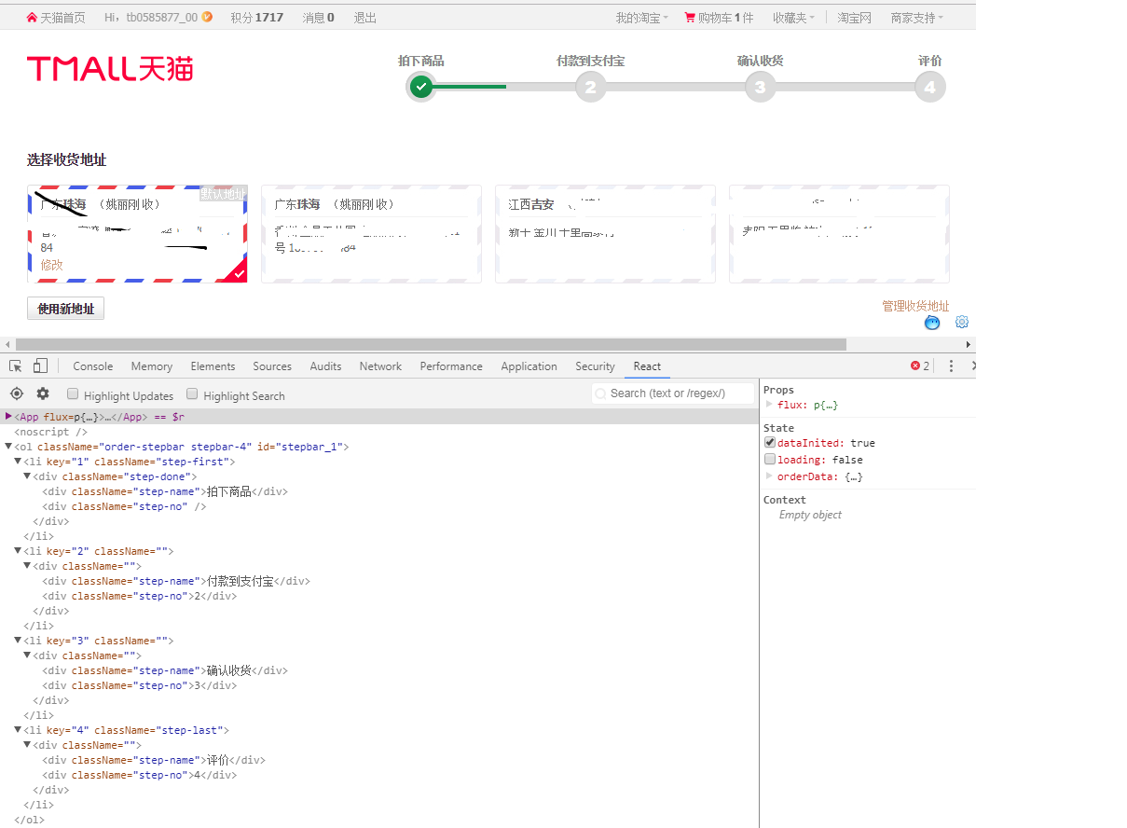
React的优势-成熟度
延迟符
React由Facebook开发和维护，2013年5月开源；广泛用于自己的产品，包括Instagram和WhatsApp。国内阿里（天猫和淘宝提交订单页面，支付宝pc收银台）和百度已经大量使用。框架成熟度和可靠度有保证

Slide 13
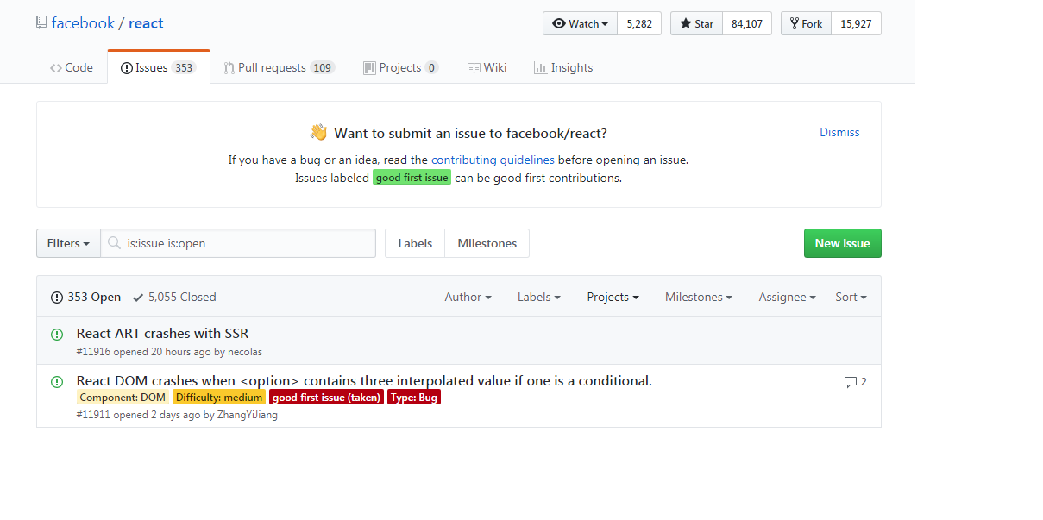
React的优势-使用广泛
延迟符
Github最受欢迎的前端项目，中文文档及社区完善活跃==易上手，碰到问题可快速找到解决方案；
Facebook维护的中文文档：https://doc.react-china.org/

Slide 14
React是什么
延迟符
引用react中文网的说明：React 用于构建用户界面的 JavaScript 库；
声明式：React 可以非常轻松地创建用户交互界面。为你应用的每一个状态设计简洁的视图，在数据改变时 React 也可以高效地更新渲染界面。以声明式编写UI，可以让你的代码更加可靠，且方便调试。
组件化：创建好拥有各自状态的组件，再由组件构成更加复杂的界面。无需再用模版代码，通过使用JavaScript编写的组件你可以更好地传递数据，将应用状态和DOM拆分开来。
一次学习，随处编写：无论你现在正在使用什么技术栈，你都可以随时引入 React 开发新特性。React 也可以用作开发原生应用的框架 React Native.

Slide 15
React 特点
延迟符
1.使用JSX代替传统的HTML Templates
JSX是一个很有争议的话题：有些人喜欢它，而其他人认为这是一个很大的退步。React决定使用一种类似XML的语言在组件中把标记和代码结合起来，直接在JavaScript代码中编写HTML标记。
尽管混合标记与JavaScript的话题可能是有争议的，但它具有无可争议的优点：静态分析。如果在JSX标记中发生错误，编译器会立即报错而不是留待运行时出现莫名其妙的问题。这有助于开发人员快速排查错误以及避免其它愚蠢的错误，比如拼写错误。
2.自带XSS保护，默认对html转义
3.虚拟DOM（Virtual DOM）
虚拟DOM是React的一大亮点，具有batching(批处理)和高效的Diff算法。这让我们可以无需担心性能问题而”毫无顾忌”的随时“刷新”整个页面，由虚拟 DOM来确保只对界面上真正变化的部分进行实际的DOM操作。当页面设计及交互变更时，你并不需要去变更你的js逻辑
4.React只负责视图渲染，你可以自由的选择第三方类库，并且不会有和react的兼容问题
比如选择ajax框架：可以引入jquey中的ajax，也可使用fetch，也可使用axios，甚至你可以引入angular4的http模块；
react的上手非常容易，最难的部分是如何挑选适合项目和产品的类库

Slide 16
使用react构建一个完整的前端工程：使用的js库
延迟符
5
mobx
一个经过验证的react状态管理库（项目不复杂的话这个是非必需的）
axios
4
基于http客户端的promise，面向浏览器和node.js
antd
3
蚂蚁金服仿造bootstrap基于react实现的一套组件库，比bootstrap组件更丰富
react-router-dom
2
基于react的前端路由官方实现
1
react和react-dom
React的基础库

Slide 17
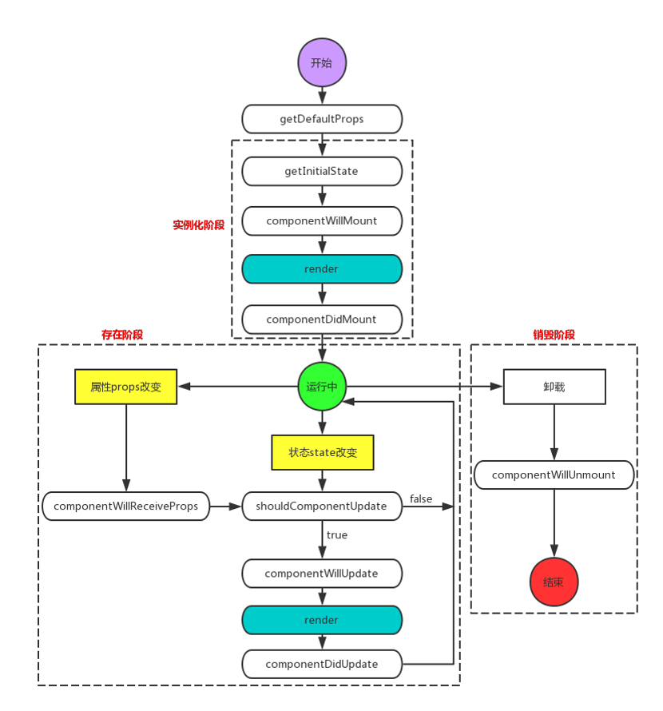
react运行机制 react生命周期（ lifecycle ）

Slide 18
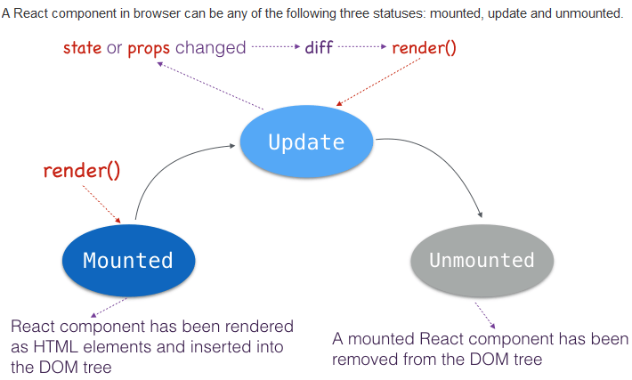
虚拟dom如何触发视图变更
从上图也可以看到react的另一个特点：单向数据流，简单清晰，数据可预测

Slide 19
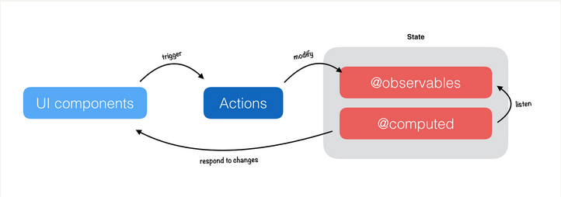
为何要引入mobx
在不使用其它框架、类库的情况下，React要实现跨组件交互这一功能相对有些繁琐。
通常我们需要在父组件上定义一个state和一个修改该state的函数。然后把state和这个函数分别传到两个子组件里，在逻辑简单，且子组件很少的时候可能还好，但当业务复杂起来后，这么写就非常繁琐，且难以维护。而用Mobx就可以很好地解决这个问题。

Slide 20
用户
用户在浏览器输入url
react-route获取静态动态资源
指向
react
mobx
react
component
antd分装
actions改变state
组件1state
组件2state
组件3state
组件4state
触发react组件生命周期
axios
异步请求API,获取data，根据数据 render组件

Slide 21
使用react构建一个完整的前端工程：构建工具及编译插件
延迟符
添加代理映射，前后端调试"proxy": "https://mdcs.meizu.com:443"
添加代理映射
项目中加入webpack进行打包，babel进行js编译
webpack，babel等插件
使用react脚手架初始化一个react项目
create-react-app
电脑安装node.js
node.js

Slide 22
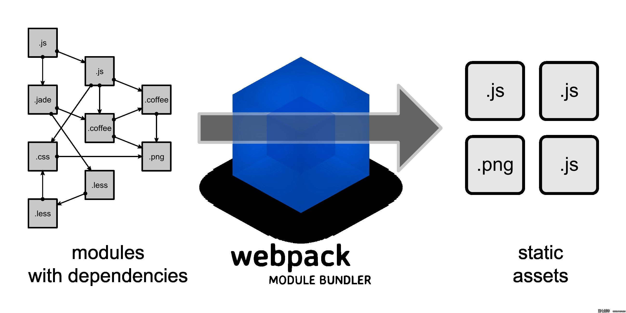
Webpack的作用
延迟符

Slide 23
mdcs目前的一个构建状态
延迟符
1.前后端分别维护一个项目
2.前端开发过程中：前端项目node.js启动，后端项目jetty启动；使用node.js的代理设置将访问转发至后端项目
3.部署将前端项目通过webpack打包构建的静态资源文件夹，放入后端项目webapp目录下即可形成一个完整的可部署的项目

Slide 24
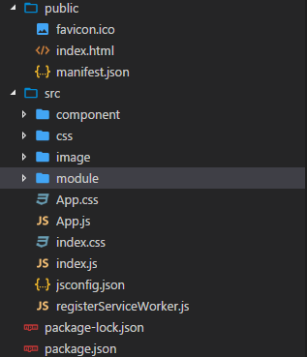
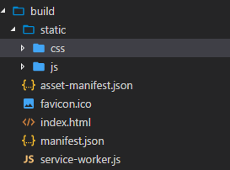
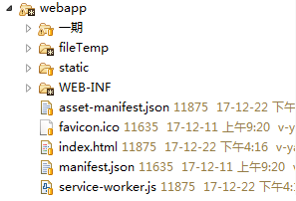
前端项目构建前后的文件对比
延迟符

Slide 25
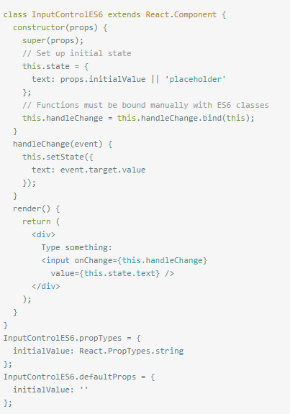
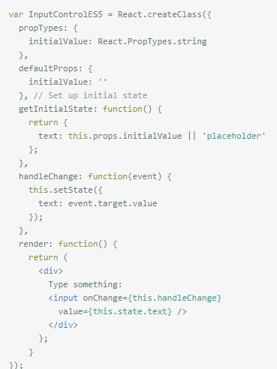
为何使用es6语法
1.React同时兼容es5和es6语法，但用es6语法写的更简洁美观；官方及其它一些实现都是基于es6，出现问题时更易解决

Slide 26
为何使用es6语法
2.项目中引入的axios和antd都是基于es6语法，当你要使用es5语法时还需要增加插件
3.要使用前端中的模块化加载必须使用es6；模块化加载能够大幅度减小压缩的js包，提高页面加载效率
4. es6语法的优势
（1）Arrow Functions （箭头函数）很好用
const arr = [1,2,3];arr.map(d=>console.log(d));
（2）新增类型map和set
（3）Destructuring Assignment （解构赋值） 和react结合使用很美妙
（4）Template Literals （模板文本）
以前：var name = ‘我的名字’+first+’ ’+last; 现在：let name = `我的名字${first}${last}`;
（5） Promise 是异步编程的一种解决方案，比传统的解决方案——回调函数和事件——更合理和更强大
对前端中常见的地狱回调可以很好解决
（6） Decorator（修饰器||注解）react结合mobx使用时功能很强大
（7）模块化
import { observable, action, computed } from 'mobx';
export default DocCategoryManagement;

Slide 27
目前遇到的问题
延迟符
1.开发过程中，接入uac登录控制，前端项目调试时会存在一个跨域问题；目前是屏蔽登录控制进行前端调试；登录控制这块的调试单独在后台项目结合浏览器进行
2.Mobx何时该引入，何时不需使用暂时没有一个比较好的实践

Slide 28
欢迎大家提问
只是做了基于react的前端工程化的一个入门，欢迎大家一起探讨

Slide 29

延迟符
THANK YOU

